Slide 1
第11章
指针

Slide 2
本章要点
  指针变量
  取地址运算和间接寻址运算
  指针赋值
  指针作为参数

Slide 3
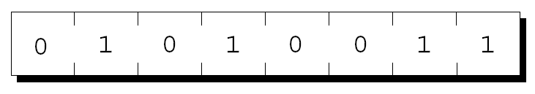
11.1 指针变量
理解指针的第一步是在机器级上观察指针表示的内容。
多数现代计算机将内存分割为字节（bytes），每个字节可以存储8位（bits）的信息：

Slide 4
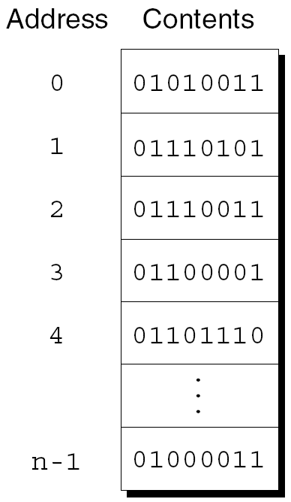
指针变量
每个字节都有唯一的地址（address ）。
如果内存中有 n 个字节，我们可以将内存地址的取值范围想像成0到n – 1之间的整数：

Slide 5
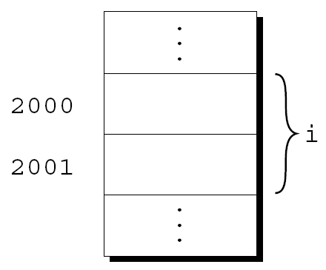
指针变量
程序中的每个变量占有一个或多个字节内存。
将第一个字节的地址称为变量的地址。
在下图中，变量 i 的地址是 2000：

Slide 6
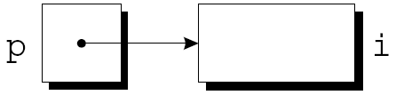
指针变量
可以用一种特殊的指针变量来存储内存地址。
当采用指针变量p来存储变量i的地址时，我们通常说p“指向”i。
指针就是地址，指针变量就是存贮地址的变量。
采用图形方式可以表达为：

Slide 7
声明指针变量
当声明一个指针变量时，变量名前必须加星号:
int *p;
声明的指针变量p指向一个int型对象 。
注意：我们采用术语“对象”而不是“变量”，是因为p可以指向不属于变量的内存区域。
指针变量可以和其它变量一起出现在声明中
int i, j, a[10], b[20], *p, *q;
每个指针变量只能指向一种特定类型（引用类型）的对象：
int *p; /* points only to integers */
double *q; /* points only to doubles */
char *r; /* points only to characters */
至于具体是何种引用类型则没有限制。

Slide 8
11.2 取地址运算符和间接寻址运算符
C语言为指针变量提供了一对特殊的运算符
为得到变量的地址，可以使用&（取地址）运算符。
为了访问指针所指向的对象，可以使用*（间接寻址）运算符。

Slide 9
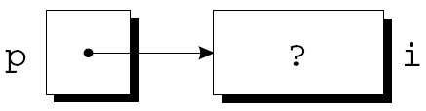
12.1 取地址运算符
声明指针变量只是为指针留出空间，但并未将其指向任何对象：
int *p; /* points nowhere in particular */
在使用p 之前对其进行初始化是至关重要的。
一种初始化方法是采用某个变量的地址对其进行赋值：
  int i, *p;
  …
  p = &i;
将变量i的地址赋给变量p ，结果是令p指向i

Slide 10
取地址运算符
在声明指针变量的同时也可以对其初始化：
  int i;
  int *p = &i;
甚至可以进一步将整型变量 i 的声明和指针变量 p的声明合并到一条语句中：
  int i, *p = &i;

Slide 11
11.2.2 间接寻址运算符
一旦指针变量指向了某个对象，就可以使用*（间接寻址运算符）访问存储在对象中的内容
如果p 指向i，可以采用如下方式输出i的值：
  printf("%d\n", *p);
对变量使用&运算符产生指向变量的指针，而对指针使用 *运算符则可以返回到原始变量：
  j = *&i; /* same as j = i; */
只要p指向i，*p 就是i的别名（alias ）
  *p 拥有和 i相同的值
  改变 *p 的值，同时也会改变i的值
下页中给出的示例描述了*p 和i的等价关系

Slide 12
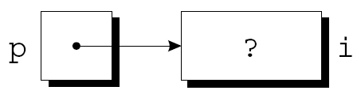
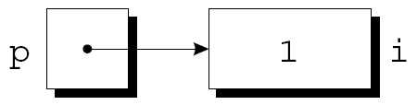
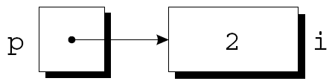
间接寻址运算符
p = &i;
i = 1;
printf("%d\n", i); /* prints 1 */
printf("%d\n", *p); /* prints 1 */
*p = 2;
printf("%d\n", i); /* prints 2 */
printf("%d\n", *p); /* prints 2 */

Slide 13
间接寻址运算符
将间接寻址运算符应用于未初始化的指针变量，会导致未定义的行为：
  int *p;
  printf("%d", *p); /*** WRONG ***/
对 *p 进行赋值则更加危险：
  int *p;
  *p = 1; /*** WRONG ***/

Slide 14
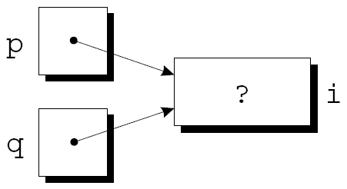
11.3 指针赋值
C语言允许使用赋值运算符对指向同种类型变量的指针进行复制。
假设声明如下变量：
  int i, j, *p, *q;
对指针进行赋值的示例如下：
  p = &i;
另一个指针赋值的例子为：
  q = p;
赋值的结果是：指针q与p指向相同的位置：

Slide 15

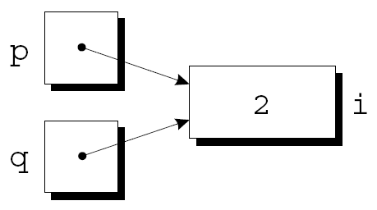
指针赋值
如果 p 和 q 都指向变量 i，可以使用对*p或*q赋值的方法来改变i的值：
*p = 1;
*q = 2;
任意数量的指针变量都可以指向同一个对象

Slide 16
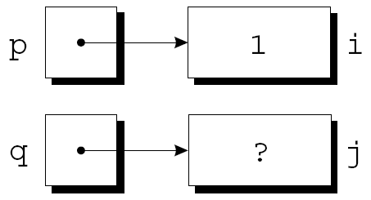
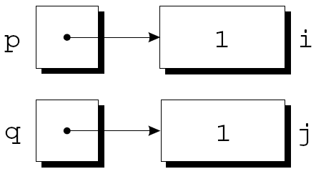
指针赋值
注意不要混淆概念：
q = p; 和 *q = *p;
第一条语句是一个指针赋值语句，第二条不是。
p = &i;
q = &j;
i = 1;
*q = *p;

Slide 17
11.4 指针作为参数
在9.3节，我们曾试图编写一个decompose 函数，用于修改传入函数的实际参数，但失败了
本节我们将演示：通过向decompose 函数传递指针（而不是变量值），可以实现对实际参数的修改
Decompose函数的新定义：
  void decompose(double x, long *int_part,
  double *frac_part)
  {
  *int_part = (long) x;
  *frac_part = x - *int_part;
  }
Decompose函数可能的原型：
  void decompose(double x, long *int_part,
  double *frac_part);
  void decompose(double, long *, double *);

Slide 18
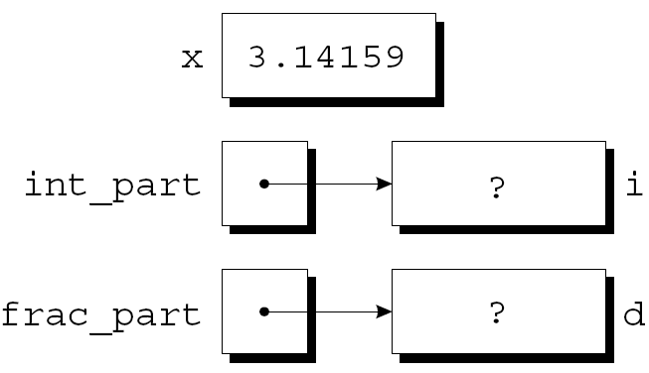
指针作为参数
调用decompose函数的方法：
decompose(3.14159, &i, &d);
函数调用的结果是：int_part 指向 i ，而 frac_part 指向 d：

Slide 19
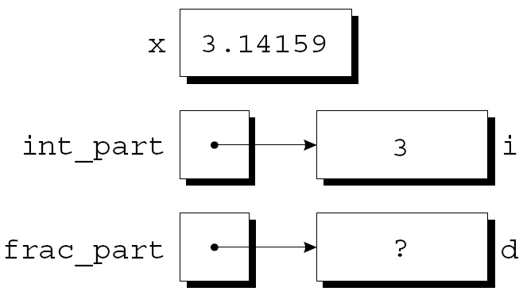
指针作为参数
Decompose函数体内的第一条赋值语句将x 的值转化为长整型（long ），并将其存储在指针变量int_part指向的对象中：

Slide 20
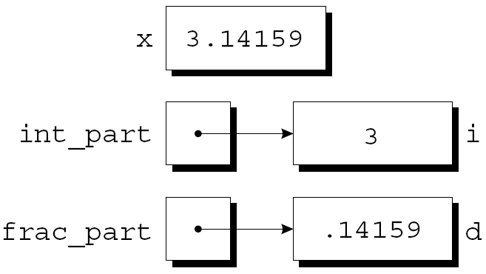
指针作为参数
第二条赋值语句将（x - *int_part）存储到 指针变量frac_part 所指向的对象：

Slide 21
指针作为参数
Scanf函数接受的实参必须是指针：
  int i;
  …
  scanf("%d", &i);
如果去掉&运算符，scanf函数实际接收到的参数是变量i的值。
尽管scanf的参数必须是指针，但在使用中却不一定非要使用取地址运算符&:
  int i, *p;
  …
  p = &i;
  scanf("%d", p);
在上例中使用 & 运算符会导致错误：
  scanf("%d", &p); /*** WRONG ***/

Slide 22
指针作为参数
对于以指针为参数的函数，如果参数传递时不小心传递了错误的值，可能导致灾难性的后果。
例如在调用 decompose 时，省略变量前的&运算符：
decompose(3.14159, i, d);
当decompose向*int_part 和 *frac_part所表示的位置存入数值时，将会试图修改未知的内存位置（的内容），而不是如预期地修改i和d的值。
如果在此之前声明了 decompose的函数原型，编译器就能够检测出上述错误。
然而在 scanf的例子中，编译器通常无法检测出这种指针传递上的错误。

Slide 23
程序：找出数组中的最大和最小元素
程序max_min.c 使用名为 max_min 的函数来找出数组中的最大和最小元素。
max_min函数的原型：
  void max_min(int a[], int n, int *max, int *min);
max_min函数调用示例：
  max_min(b, N, &big, &small);
当max_min 找到数组 b中的最大元素时，采用给*max赋值的方式将其存储到 big 中。
当max_min 找到数组 b中的最小元素时，采用给*min赋值的方式将其存储到 small 中。
程序max_min.c 将会首先从终端读入10个数到一个数组中，然后将该数组传递给max_min函数，最后现实出结果：
  Enter 10 numbers: 34 82 49 102 7 94 23 11 50 31
  Largest: 102
  Smallest: 7

Slide 24
maxmin.c
/* Finds the largest and smallest elements in an array */
#include <stdio.h>
#define N 10
void max_min(int a[], int n, int *max, int *min);
int main(void)
{
int b[N], i, big, small;
printf("Enter %d numbers: ", N);
for (i = 0; i < N; i++)
scanf("%d", &b[i]);
max_min(b, N, &big, &small);
printf("Largest: %d\n", big);
printf("Smallest: %d\n", small);
return 0;
}

Slide 25
void max_min(int a[], int n, int *max, int *min)
{
int i;
*max = *min = a[0];
for (i = 1; i < n; i++) {
if (a[i] > *max)
*max = a[i];
else if (a[i] < *min)
*min = a[i];
}
}

Slide 26
用 const 保护参数
当传递指向变量x的指针给一个函数f时，通常意味着x的值将被修改：
  f(&x);
然而有的时候，f可能仅仅需要对x的值进行检查，而不需要对其进行修改。
采用指针参数更高效的原因：如果变量占用大量内存空间，那么传递变量的值会造成时间和空间上的浪费。
可以使用const关键字确保函数不会修改指针参数所指向的对象。
Const应放置在形式参数的声明中，位于参数的类型说明之前：
  void f(const int *p)
  {
  *p = 0; /*** WRONG ***/
  }
如果函数中的语句试图修改 *p 的值，编译器能够捕获此类错误。

Slide 27
11.5 指针作为返回值
C语言允许函数返回指针
  int *max(int *a, int *b)
  {
  if (*a > *b)
  return a;
  else
  return b;
  }
max函数的调用方式：
  int *p, i, j;
  …
  p = max(&i, &j);
函数调用结束后，p 指向 i 或 j其中之一。

Slide 28
指针作为返回值
尽管上例中 max函数返回的指针是作为实际参数传入的两个指针中的一个，但这不是唯一的选择
函数也可以返回指向外部变量或指向声明为static的局部变量的指针。
注意：不要返回指向自动局部变量的指针
  int *f(void)
  {
  int i;
  …
  return &i;
  }
  一旦函数f返回，变量 i 将不复存在

Slide 29
指针作为返回值
指针可以指向数组元素
设a 为数组，则&a[i]为指向数组a中元素i的指针
但函数的参数中有数组时，返回一个指向数组中的某个元素的指针，有时会有特殊用途
假设数组a具有n个元素，下述函数返回一个指针，指向位于数组a中间的那个元素：
  int *find_middle(int a[], int n)
  {
  return &a[n/2];
  }

